Slide 1
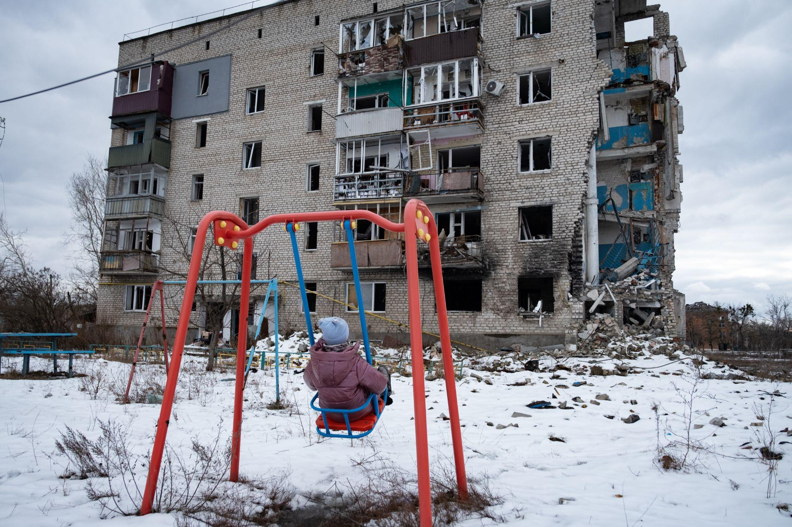
Help kinderen in Oekraïne de oorlog door

Slide 2
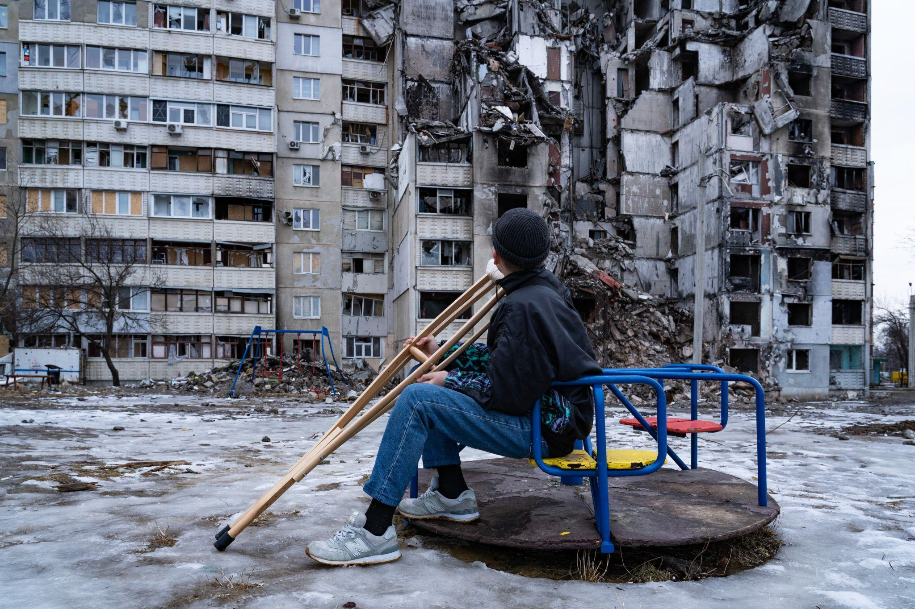
Er is bijna geen kind in Oekraïne dat in de afgelopen maanden niet is blootgesteld aan de gevolgen van de oorlog in hun land. Dat laat sporen na.

Slide 3
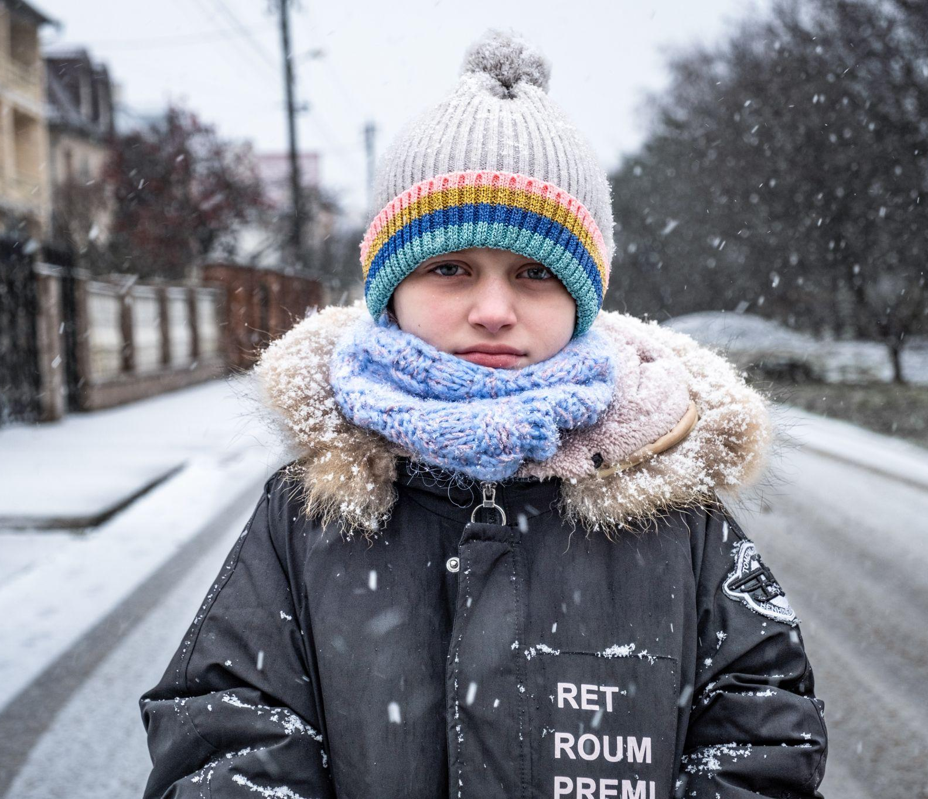
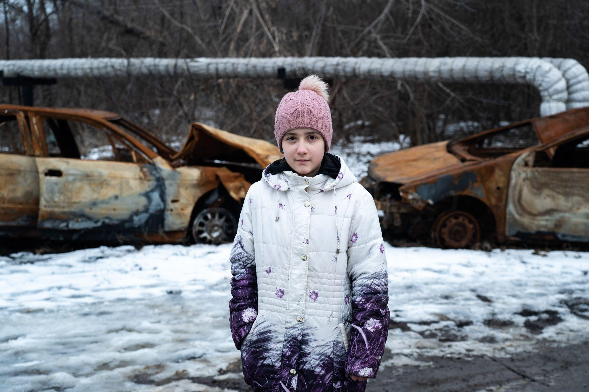
"Kinderen lopen kans op een depressie, posttraumatische stressstoornis en andere mentale problemen. Ze hebben een einde aan deze oorlog nodig om hun kindertijd terug te krijgen en te beginnen met genezing en herstel."

Slide 4
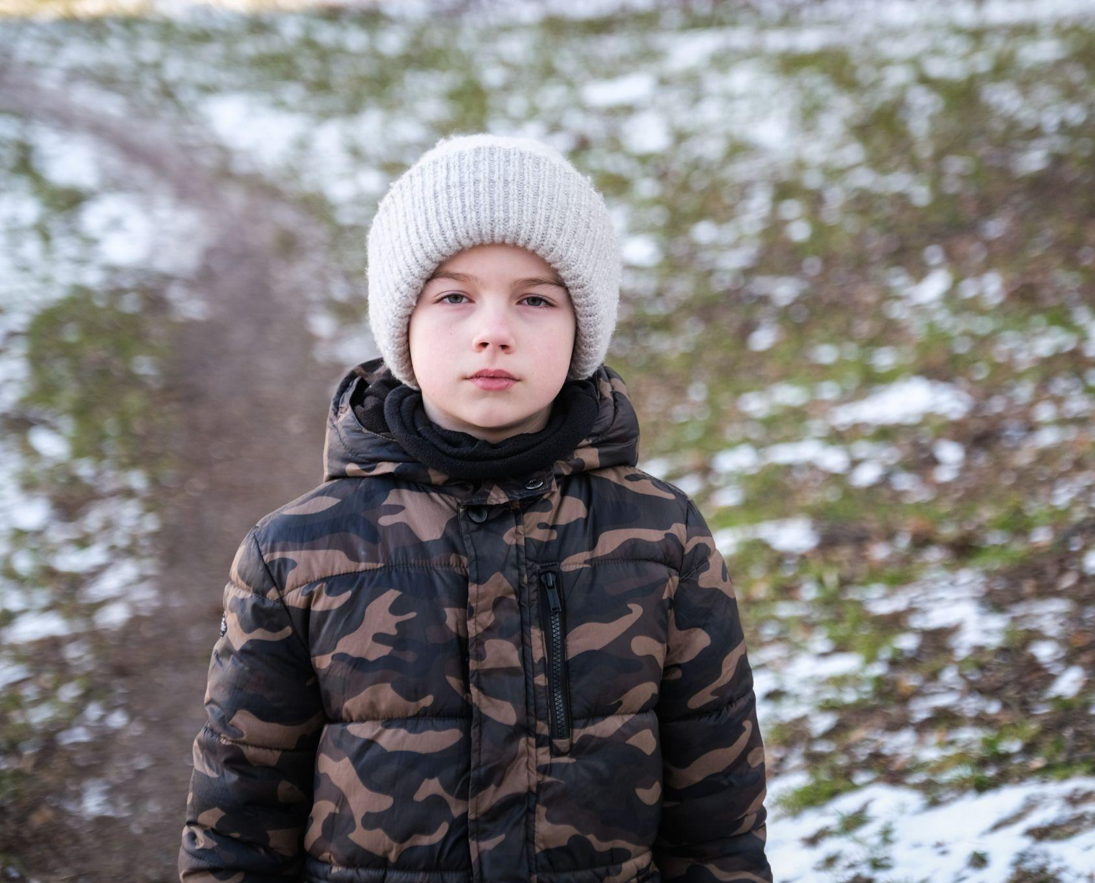
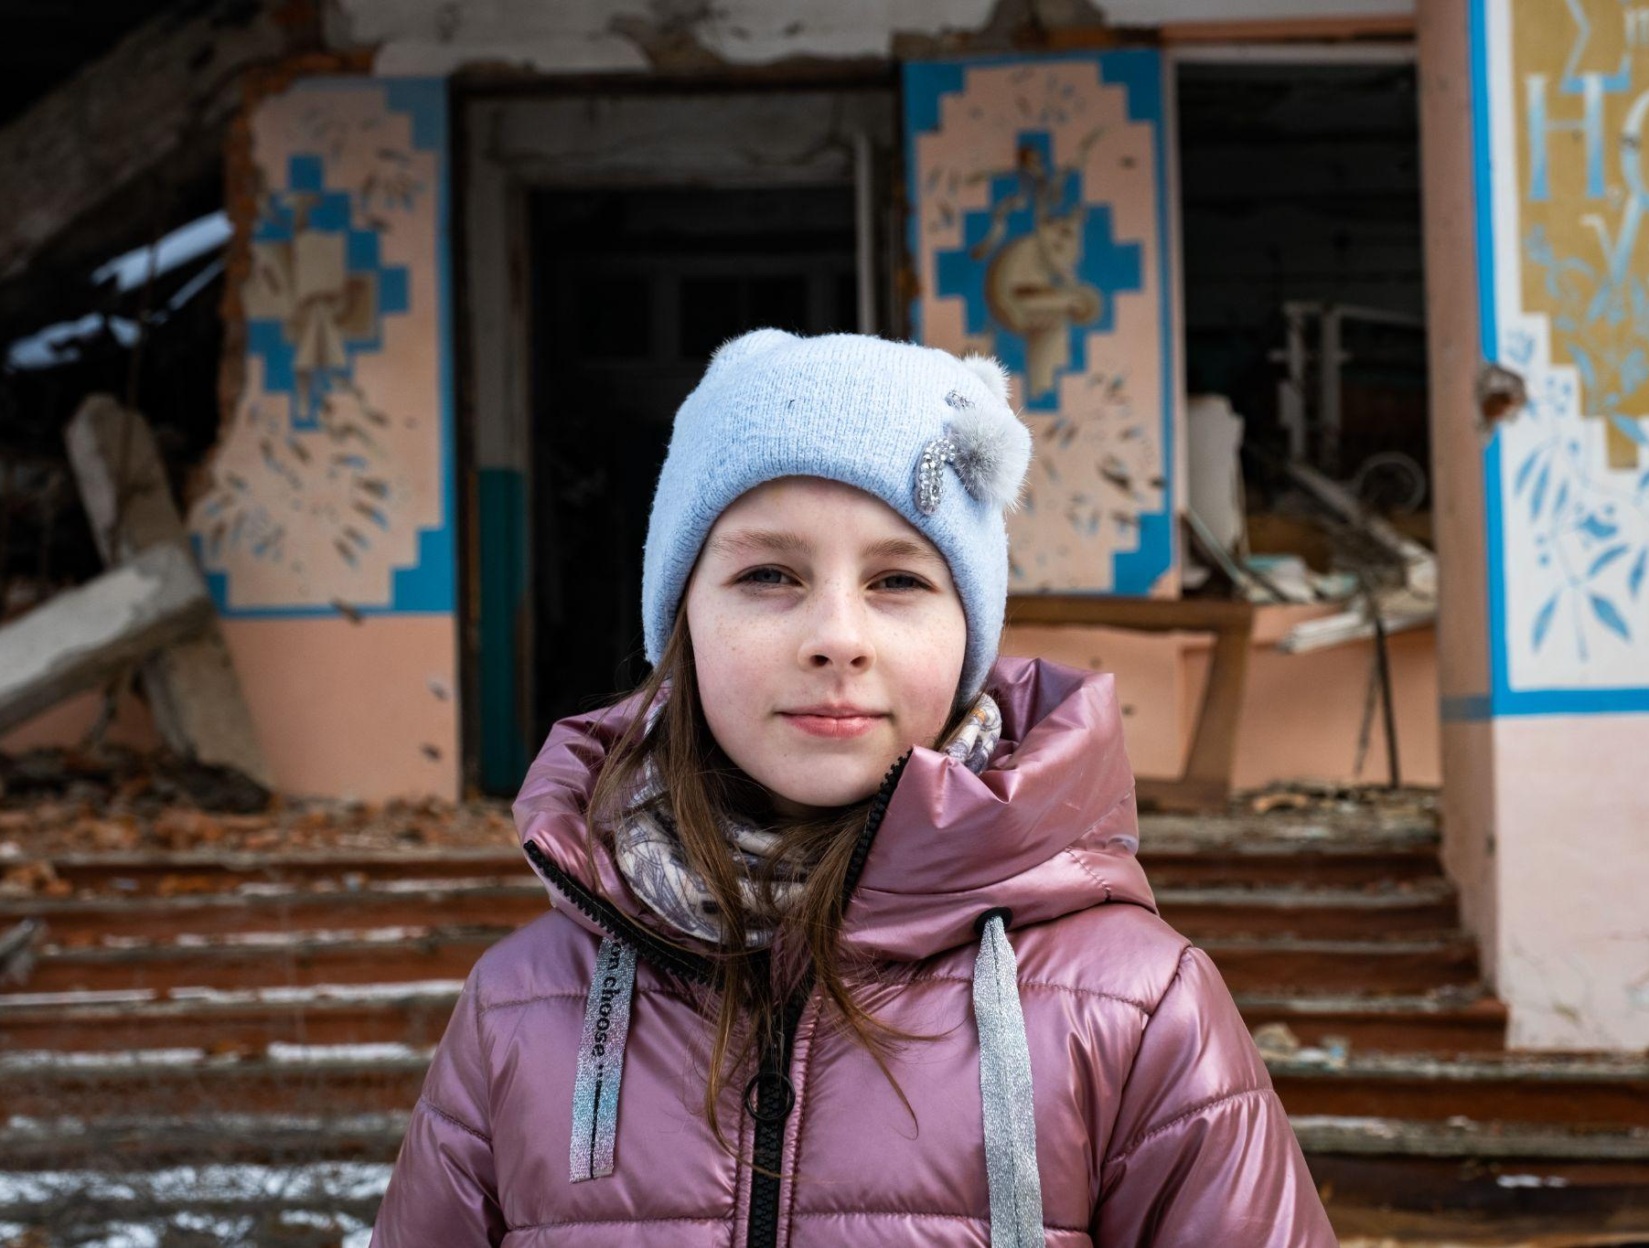
Veiligheid, stabiliteit en psychosociale ondersteuning. Dat is precies wat Kerk in Actie wil bieden aan kinderen in Oekraïne.

Slide 5
Kerk in Actie biedt kinderen in Oekraïne een veilige plek om te spelen. De vierjarige
Arina Yakymenko kreeg een eigen bed in het opvangcentrum van Kamianske.

Slide 6
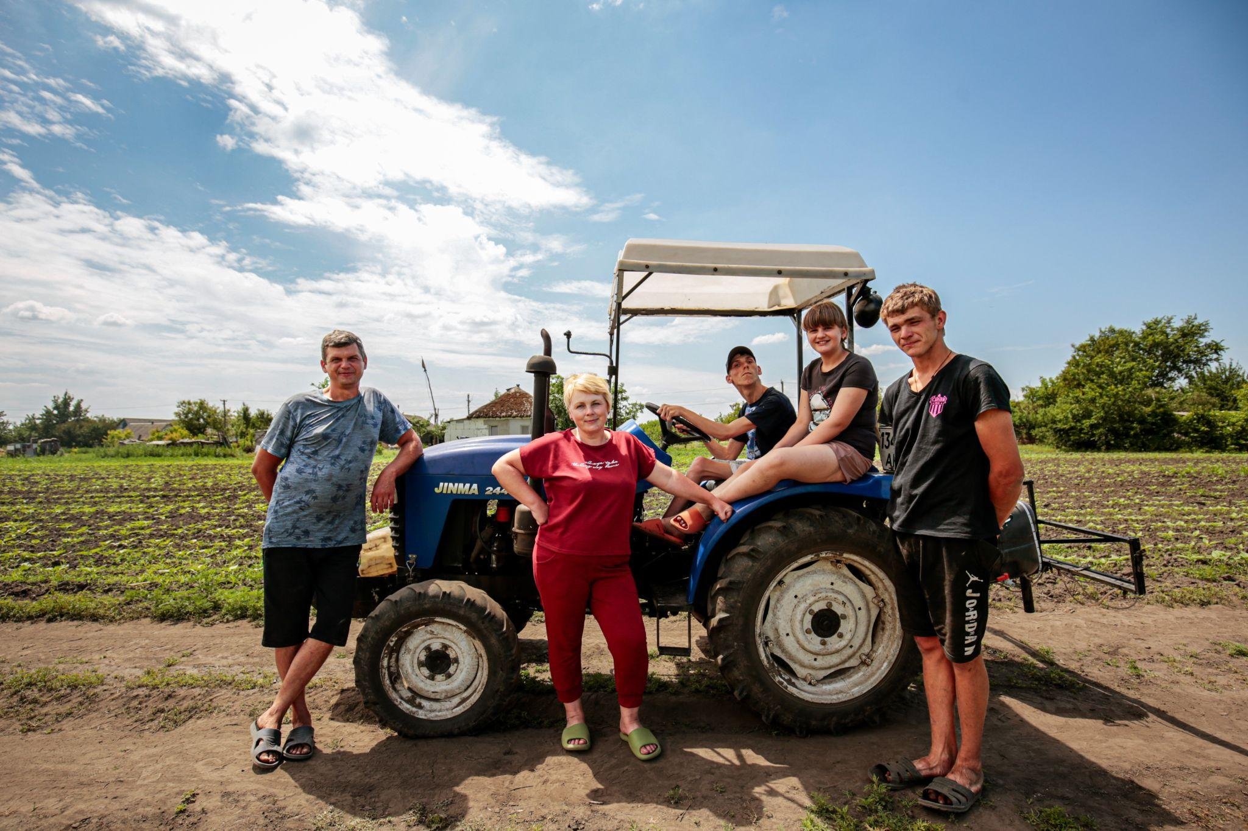
Oekraïense gezinnen krijgen een voedsel- en zadenpakket, zodat er toch eten op tafel is. Zlata Dudko (10) en haar familie ontvingen een zadenpakket op de plek waar ze noodgedwongen het einde van de oorlog moeten afwachten.

Slide 7
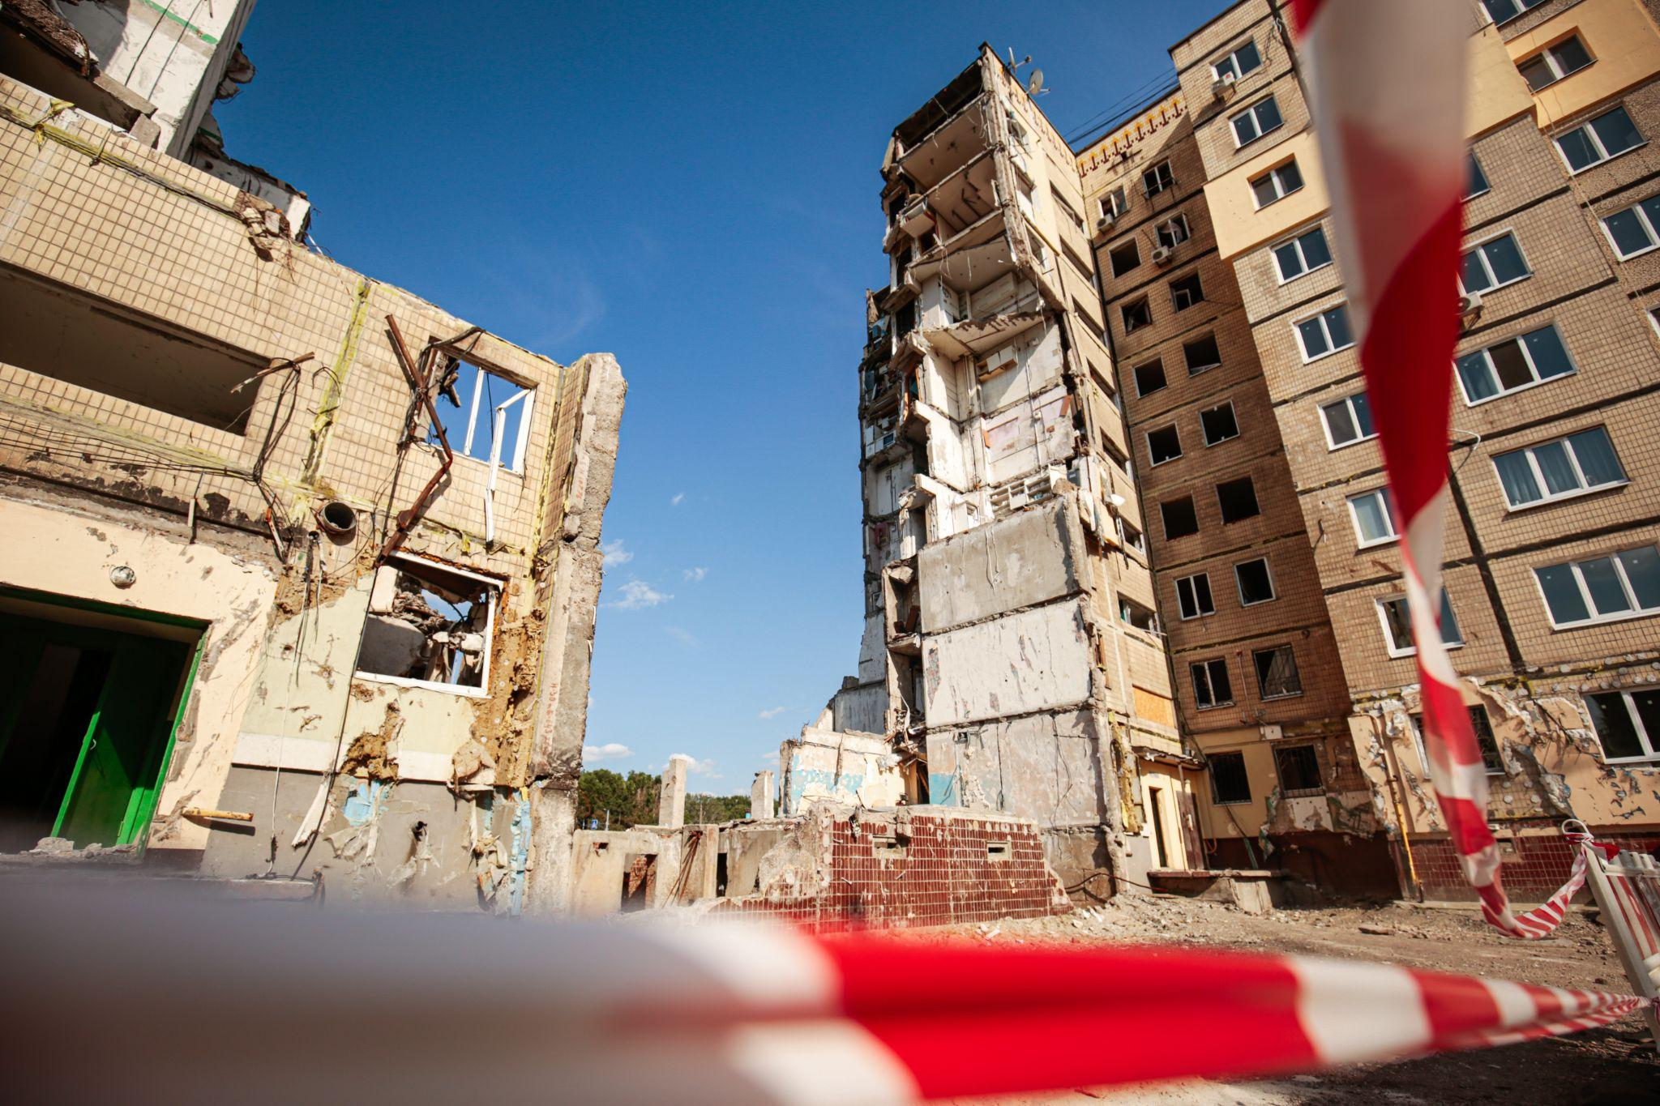
Denis Nastachenko van negen vluchtte samen met zijn moeder en zus vanuit Charkov naar Cherkasy. In een speciaal centrum voor gevluchte Oekraïeners krijgt hij psychosociale hulp en kan hij met Lego spelen.

Slide 8
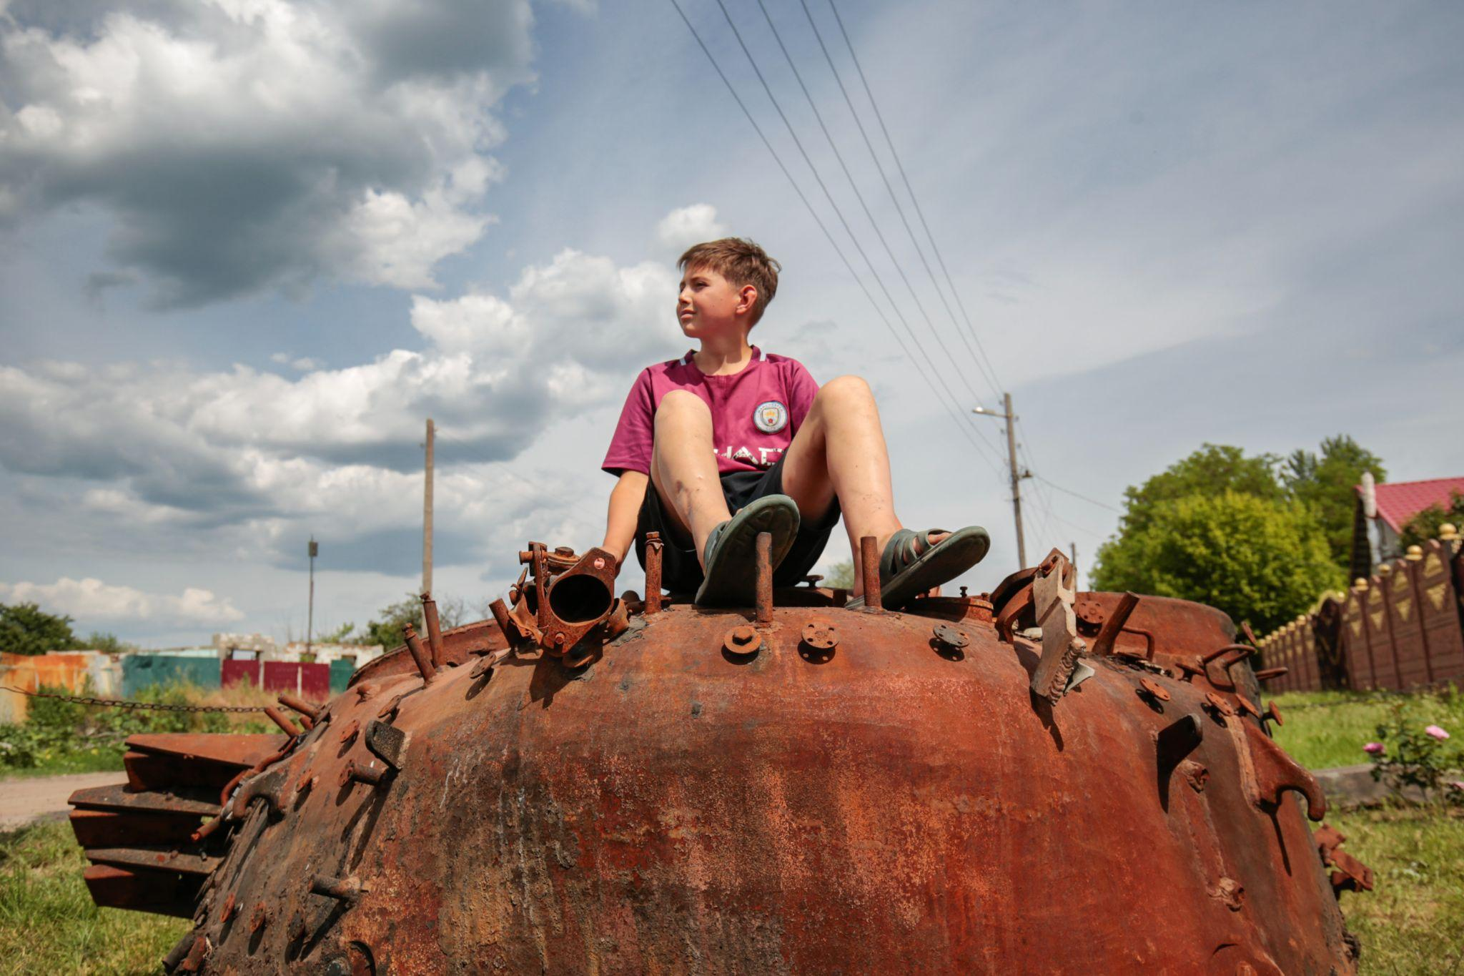
Het geweld bezorgt veel kinderen nog nachtmerries. Yehor (12) weet nog goed dat hij op de grond moest gaan liggen en nergens heen mocht rennen als ze iets hoorden zoemen of fluiten.
Met voedselkeukens en mobiele plekken om even op te warmen helpt Kerk in Actie samen met Oekraïense kerken kinderen en hun ouders deze moeilijke tijd door.

Slide 9
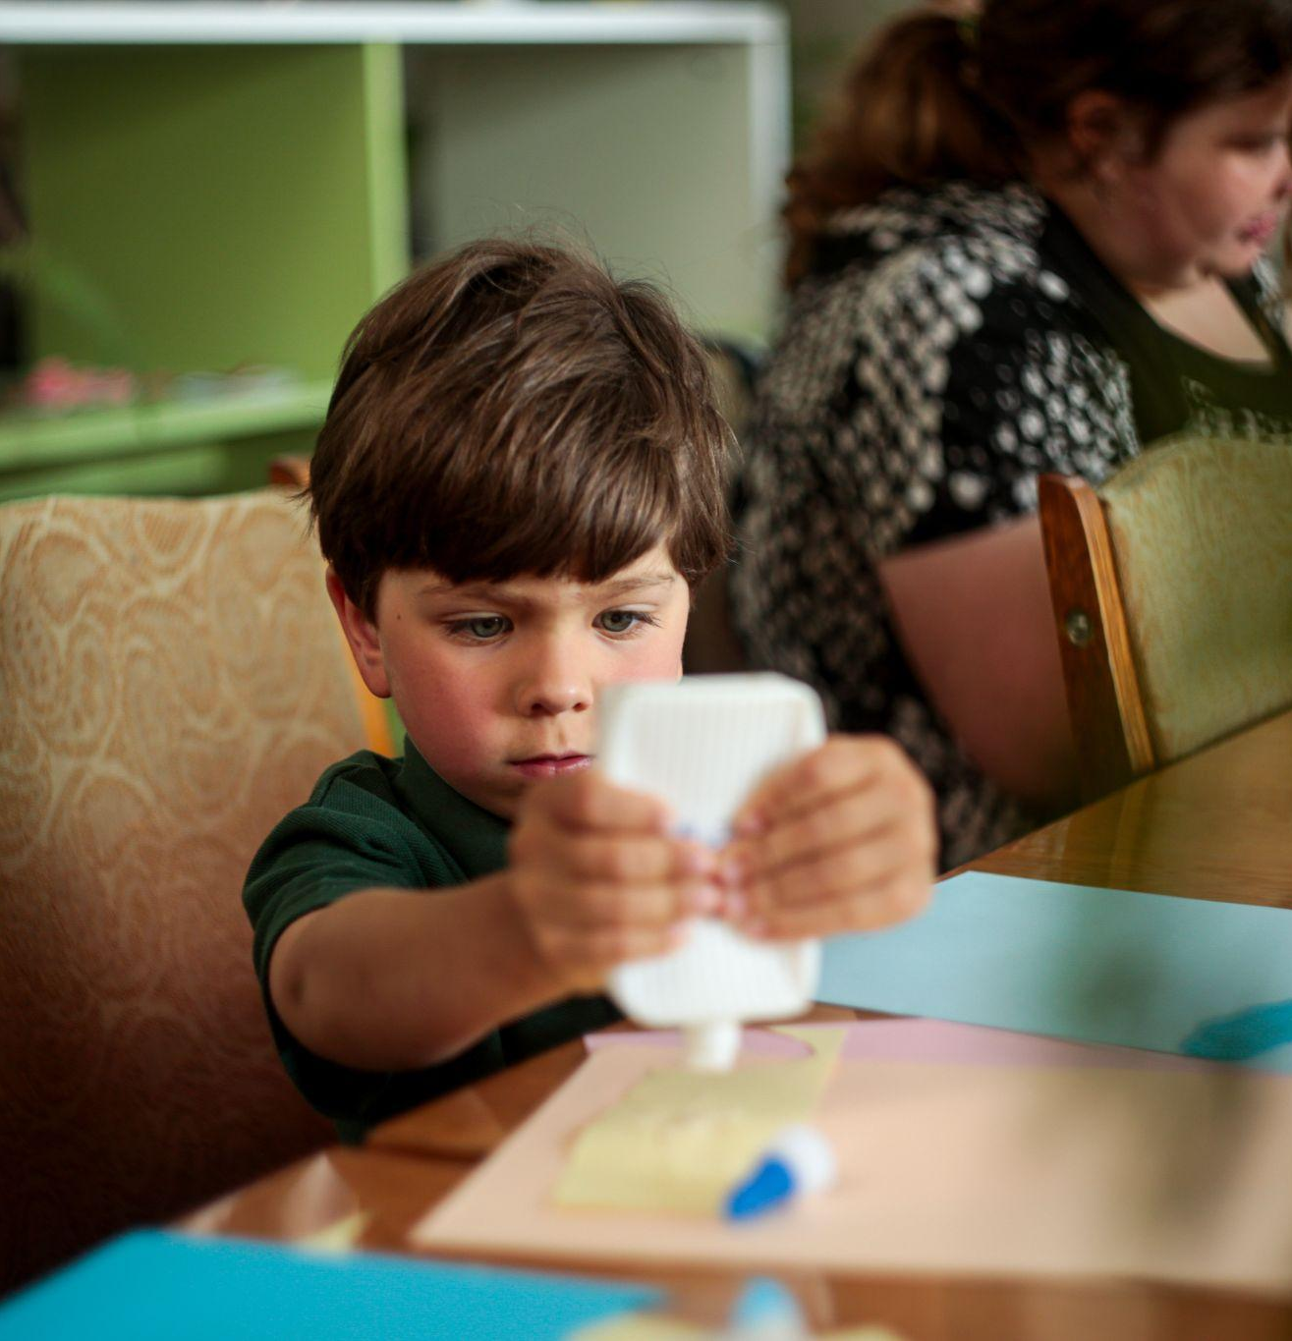
Met jouw steun kan Kerk in Actie kinderen in Oekraïne deze verschrikkelijke tijd door helpen. Doe je mee? Bedankt voor je gift!

